Slide 1
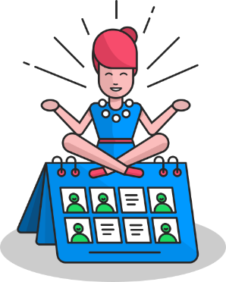
o
+
+
o
o
+
Support de formation
Administrateur
Planning Ressources
+
o
+
Bien plus qu’un SIRH…

Slide 2
Objectif de la formation
A l’issue de la formation, les administrateurs seront capables de
Se familiariser avec les fonctionnalités de l’interface : affichage, administration, impression…
Créer, modifier et gérer les événements
Gérer les ressources matérielles
Synchroniser les plannings avec les Google Calendar ou Outlook
Créer différents plannings et gérer leur visibilité

Slide 3
Programme de la formation
Espace Module
Se familiariser avec les fonctionnalités de l’interface : affichage, administration, impression…
Créer, modifier et gérer les événements
Gérer les ressources matérielles
Synchroniser les plannings avec les feuilles de temps
Espace Admin
Créer différents plannings et gérer leur visibilité
Synchroniser les plannings avec Google ou Outlook (Exchange)

Slide 4
Espace Module

Slide 5
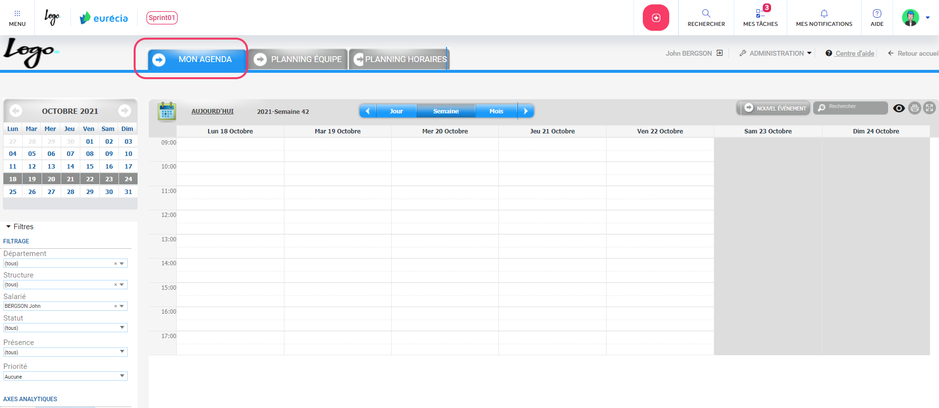
Se familiariser avec les fonctionnalités
Accès : Planning Ressources > Mon agenda
Mon agenda permet de planifier vos rendez-vous

Slide 6
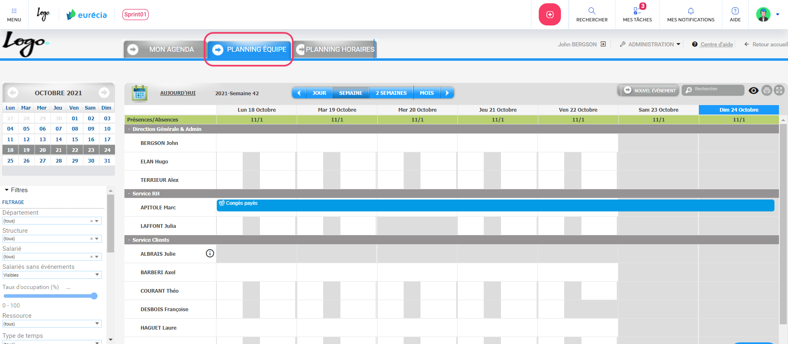
Se familiariser avec les fonctionnalités
Accès : Planning Ressources > Planning Equipe
Le planning équipe permet de consulter les différents plannings de vos salariés en filtrant par départements / structures / salarié

Slide 7
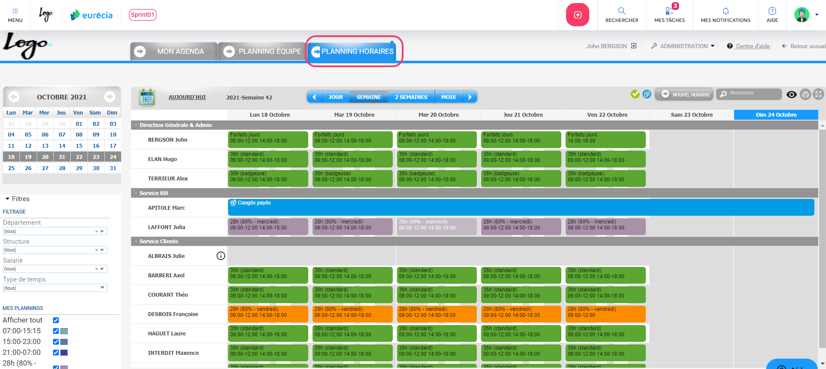
Se familiariser avec les fonctionnalités
Accès : Planning Ressources > Planning horaires
Le planning horaires permet de consulter et d’attribuer les horaires de travail des salariés en fonction de leurs départements / structures / salarié.

Slide 8
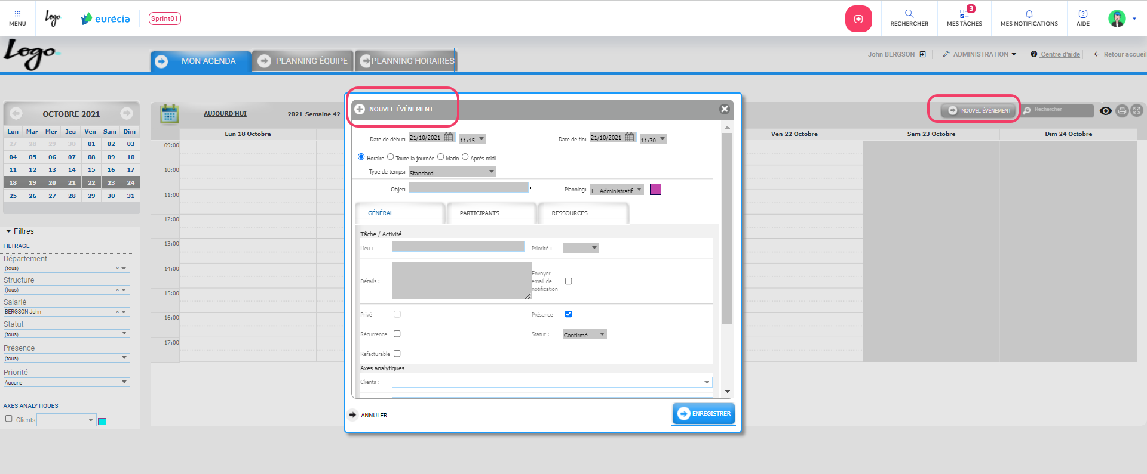
Créer, modifier et gérer les événements
Accès : Planning Ressources > Mon Agenda
Ajouter un nouvel évènement
Sélectionner:
Horaire : pour une plage personnalisée. Choisir la date et l'heure de début et de fin de l’activité
Toute le journée : par défaut, Eurécia renseigne la date du jour et l'heure de début et de fin correspondant à l'horaire de travail
Matin : par défaut, Eurécia renseigne la date du jour et l'heure de début et de fin correspondant à l'horaire de travail pour une matinée
Après-midi : par défaut, Eurécia renseigne la date du jour et l'heure de début et de fin correspondant à l'horaire de travail pour un après-midi
Saisir un Objet
A noter : si vous gérer les axes analytiques, il est possible que la sélection d'un axe sur ce même onglet, alimente le champs Objet
Choisir le Planning lié à cette activité.
Vous pouvez aussi directement cliquer sur le jour et le créneau horaire souhaité

Slide 9
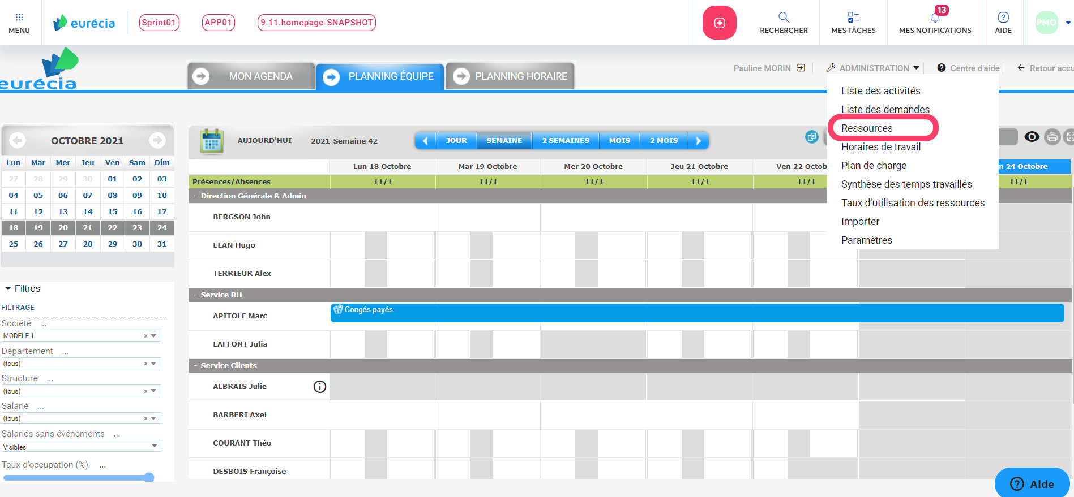
Créer, modifier gérer les ressources matérielles
Accès : Planning Ressources > Mon Agenda
ou Espace Admin > Planning ressources > Ressources matérielles
Etape 1
Etape 2

Slide 10
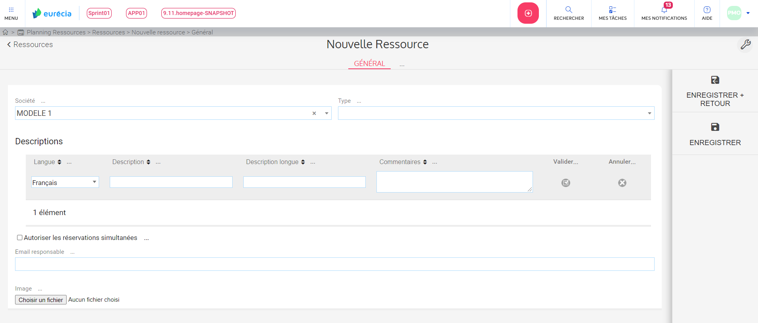
Créer, modifier gérer les ressources matérielles
Accès : Planning Ressources > Mon Agenda
ou Espace Admin > Planning ressources > Ressources matérielles
Etape 3
Sélectionner le type de ressource : Salle de réunion, Matériel, Véhicule...
Renseigner la description
Renseigner éventuellement une description longue et un commentaire
Valider la ligne
Saisir à titre d’information, l’email du responsable de la ressource
Il est possible d’associer une photo de la ressource.

Slide 11
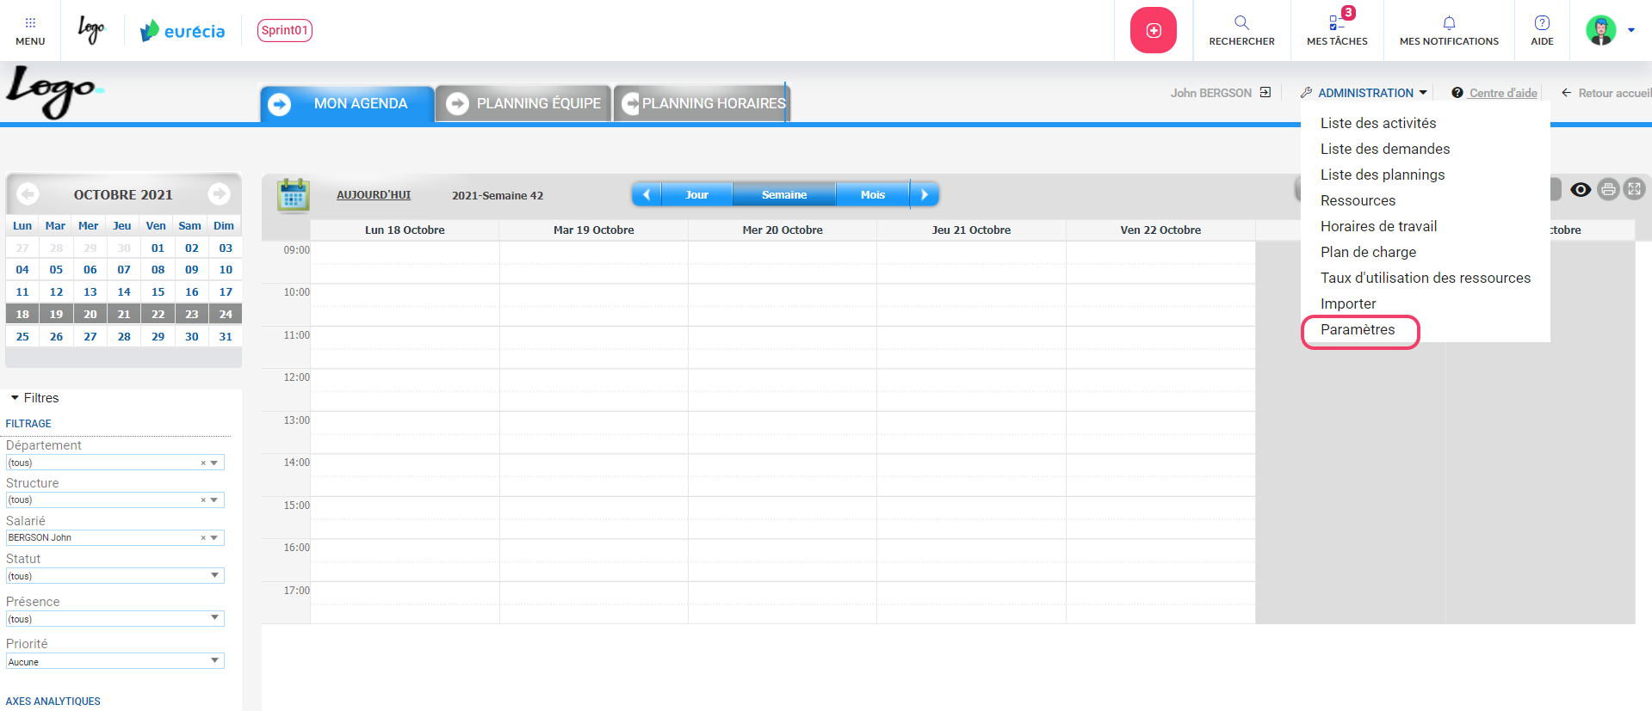
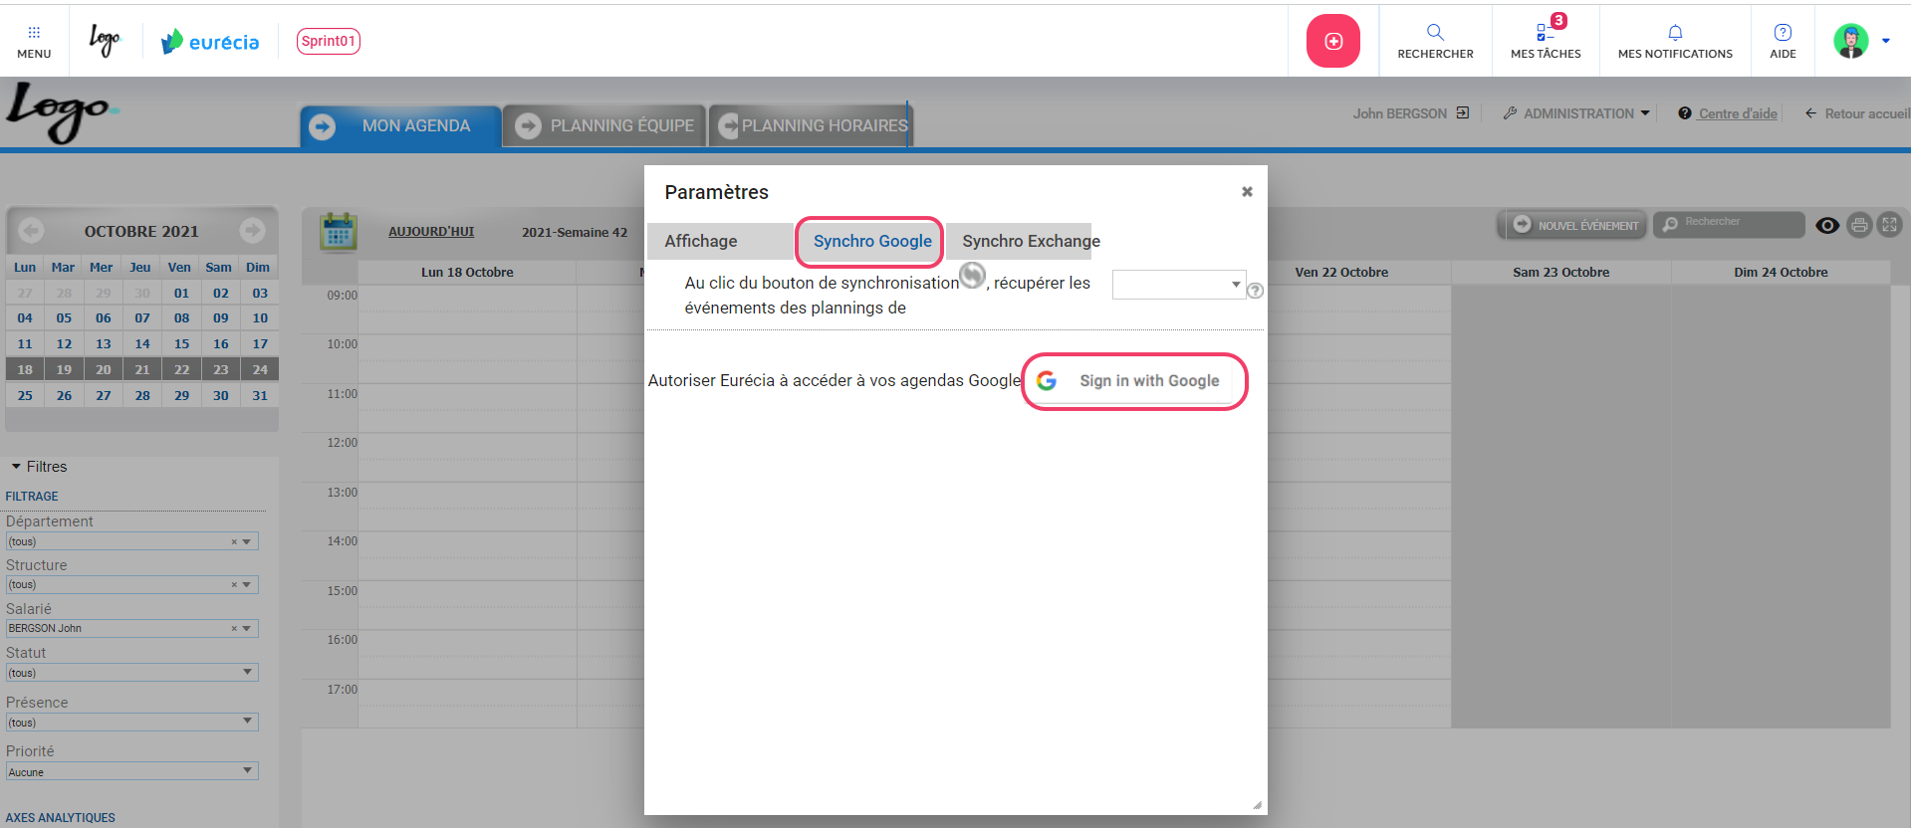
Synchroniser avec Google Calendar
Accès : Planning Ressources > Mon Agenda
Etape 1
Etape 2
Synchro Google puis cliquer sur le logo Google

Slide 12
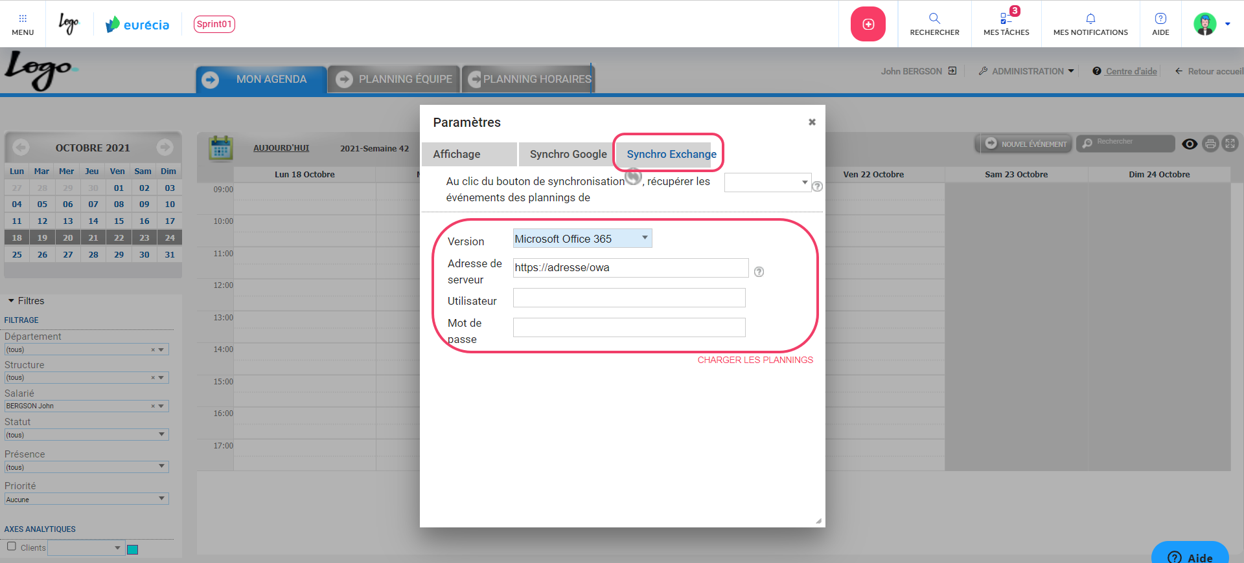
Synchroniser avec Microsoft Outlook
Accès : Planning Ressources > Mon Agenda
Etape 1
Etape 2
Synchro Exchange puis compléter les informations
demandées

Slide 13
Espace Administrateur

Slide 14
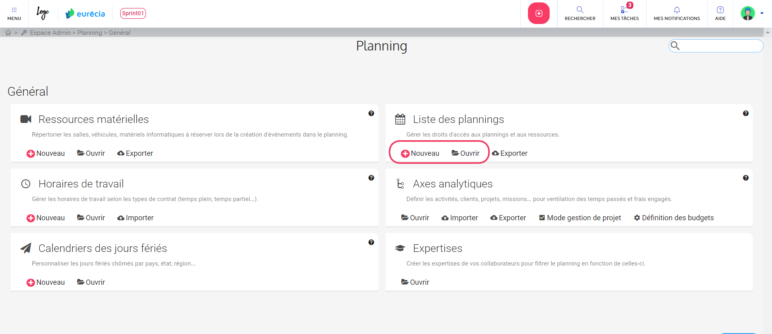
Créer différents plannings et gérer leur visibilité
Accès : Espace Admin > Planning Ressources > Liste des plannings

Slide 15
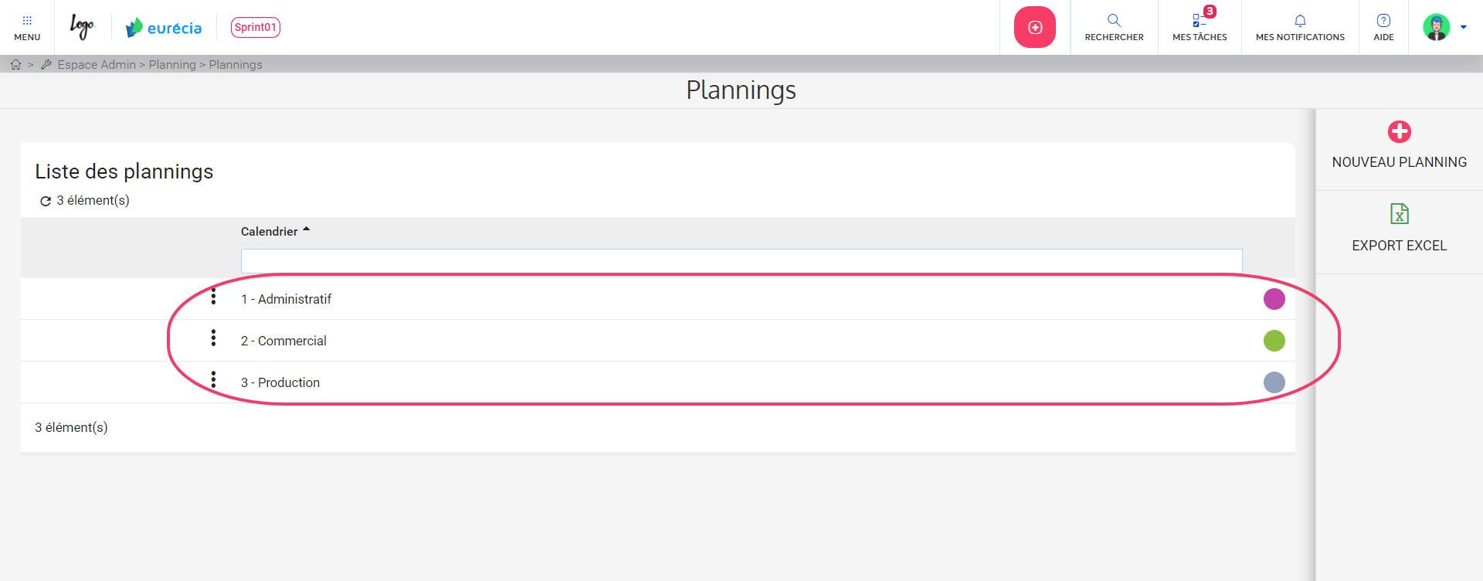
Créer différents plannings et gérer leur visibilité
Accès : Espace Admin > Planning Ressources > Liste des plannings
Pour gérer les droits et visibilité, cliquer sur le planning souhaité

Slide 16
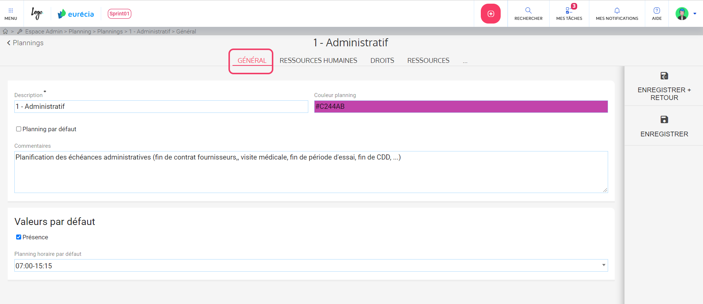
Créer différents plannings et gérer leur visibilité
Accès : Espace Admin > Planning Ressources > Liste des plannings
L’onglet général permet de définir les caractéristiques de votre planning (couleur planning, nom du planning…)

Slide 17
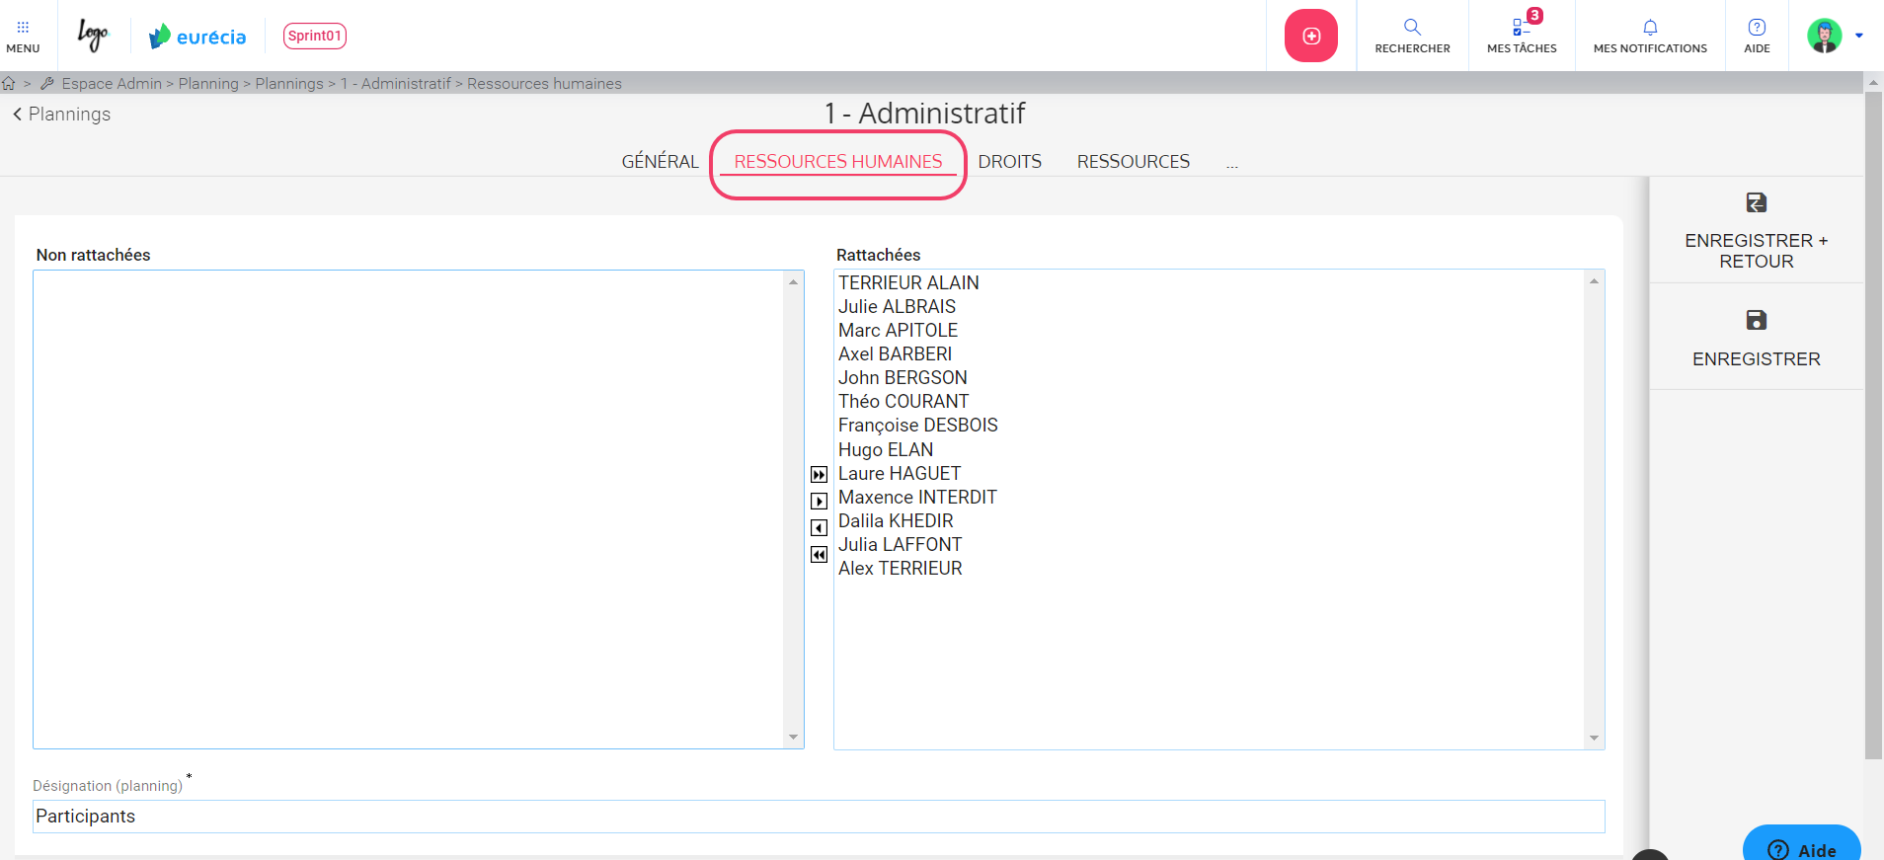
Créer différents plannings et gérer leur visibilité
Accès : Espace Admin > Planning Ressources > Liste des plannings
L’onglet ressources humaines permet d’affecter le planning à vos salariés. Il suffit de sélectionner les salariés qui doivent voir le planning et les basculer sur la case « rattachées » à l’aide des flèches.

Slide 18
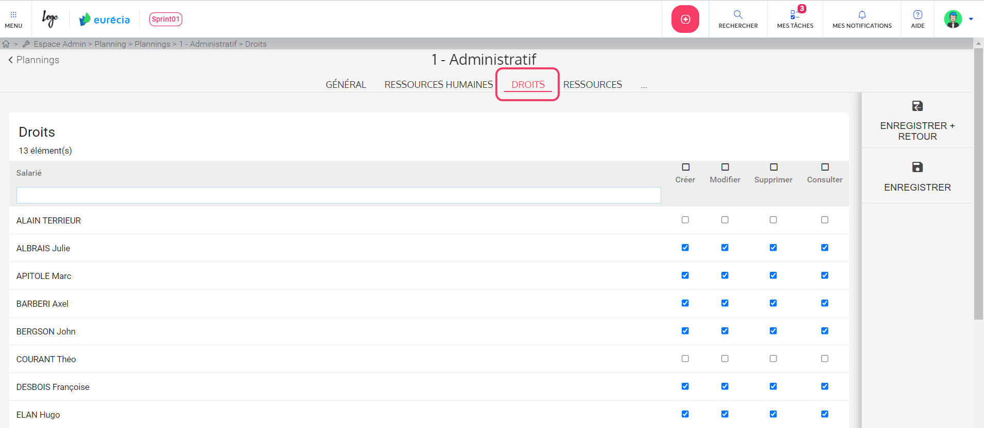
Créer différents plannings et gérer leur visibilité
Accès : Espace Admin > Planning Ressources > Liste des plannings
L’onglet Droits permet de définir les actions que pourront réaliser les collaborateurs sur les événements du planning concerné.

Slide 19
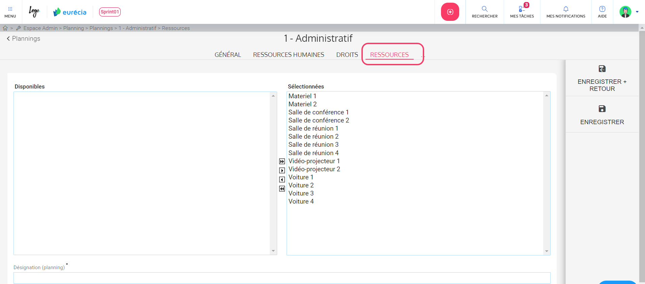
Créer différents plannings et gérer leur visibilité
Accès : Espace Admin > Planning Ressources > Liste des plannings
L’onglet Ressources permet de définir quelles ressources matérielles (véhicules, salles...) peuvent être réservées lors de la création d'un événement sur le planning à l’aide des flèches.

Slide 20
o
+
+
o
o
+
MERCI !
+
o
+

Slide 21
o
+
+
o
o
+
+
o
+
Service Client
support@eurecia.com
+ 33 (0)5 62 20 49 37
Bien plus qu’un SIRH…
www.eurecia.com

